Slide 1
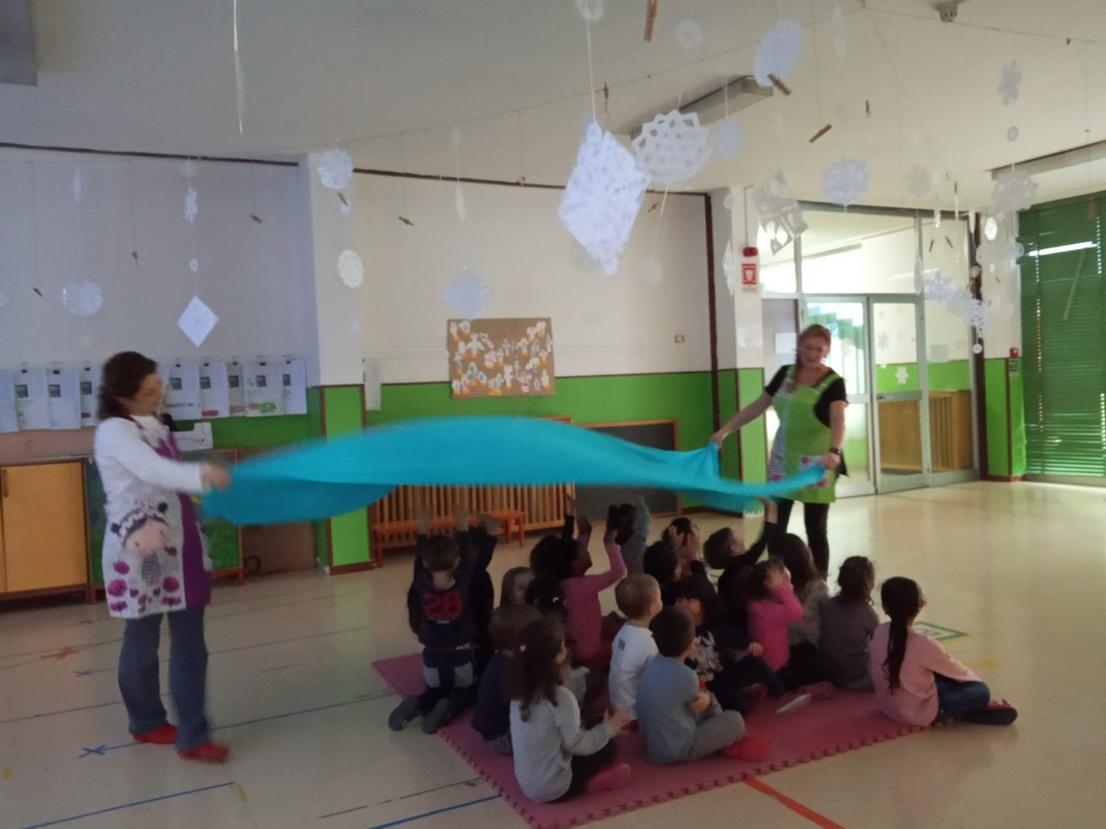

CIAO BAMBINI!VI VA DI RIPRENDERE IL NOSTRO VIAGGIO?
VI RICORDATE QUANDO SIAMO PARTITI PER LA CINA?
ERAVAMO IN CLASSE E PER USCIRE AVETE MOSTRATO IL PASSAPORTO A GIOVANNA-CONTROLLORE, E POI SIETE SALITI SUL NOSTRO AEREO MAGICO!!TUTTI SEDUTI VICINI!VI RICORDATE??
GUARDIAMO INSIEME IL VIDEO DI QUEL GIORNO!

Slide 2
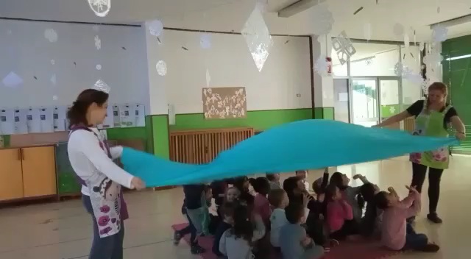

Slide 3

ED ORA CHIUDETE GLI OCCHI E PROVATE A IMMAGINARE DI ESSERE SUL NOSTRO AEREO MAGICO INSIEME, PRONTI PER PARTIRE ANCORA CON LA FANTASIA!!
SIETE PRONTI??
QUESTA VOLTA IL NOSTRO AEREO CI PORTERÁ IN UN POSTO GRANDE GRANDE CHE SI CHIAMA AFRICA!

Slide 4
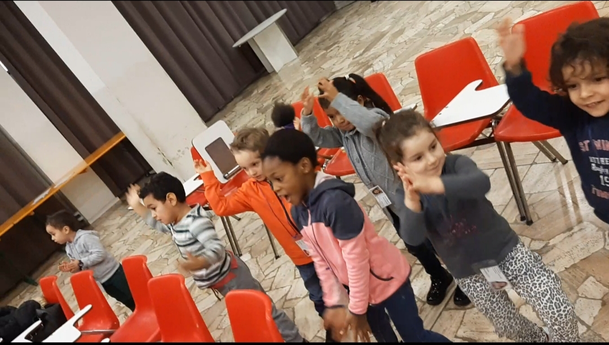
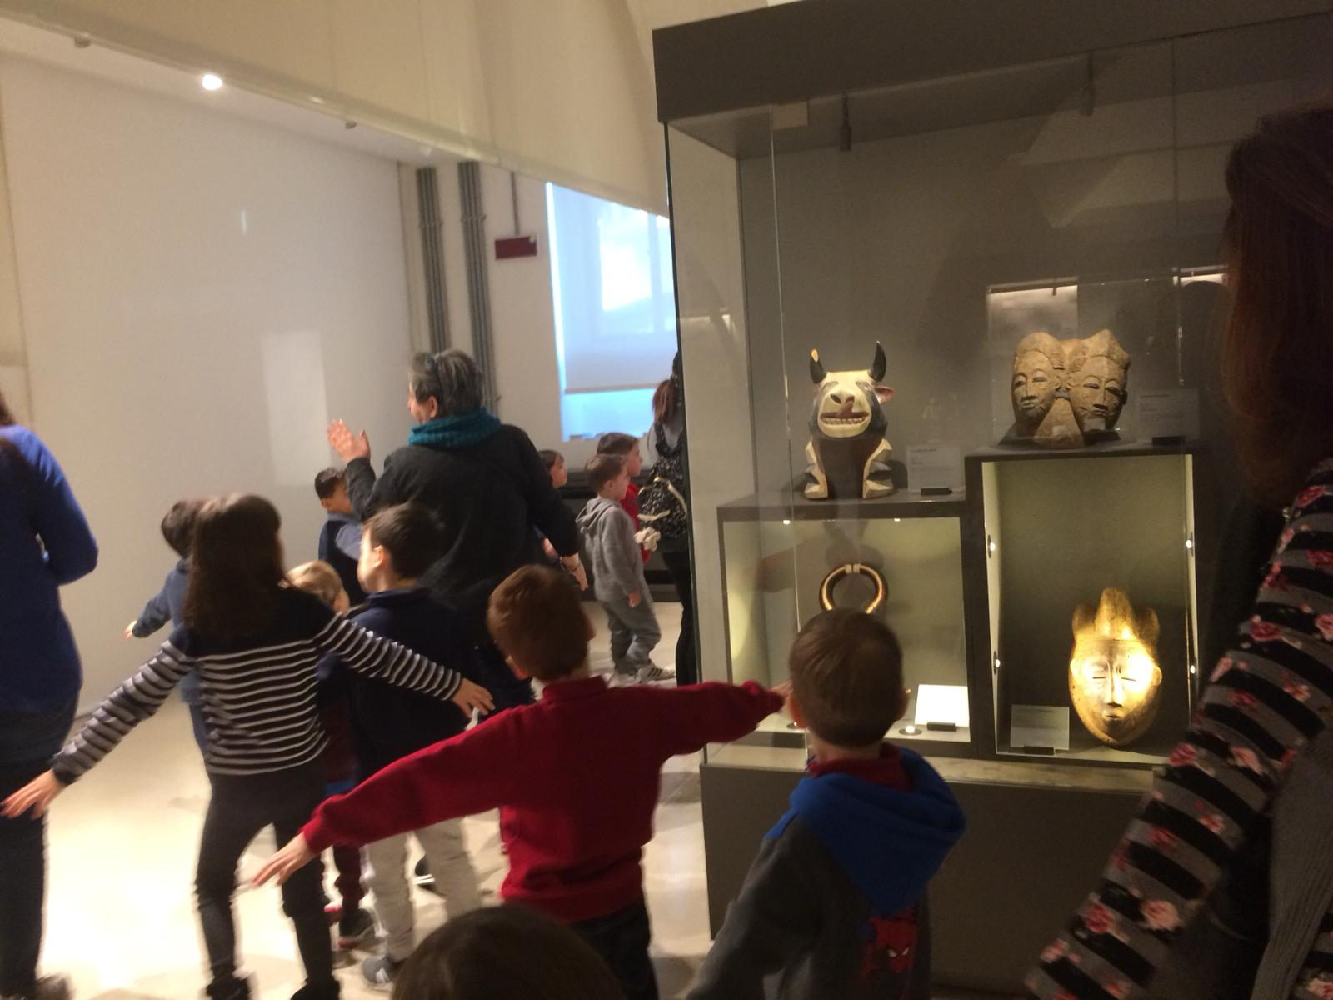
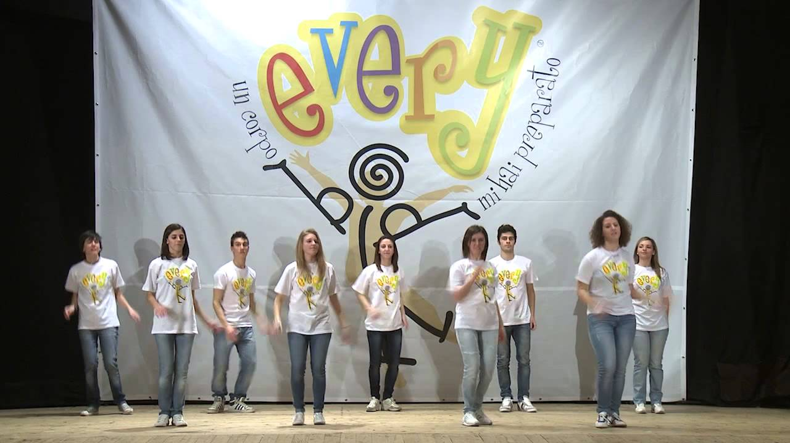
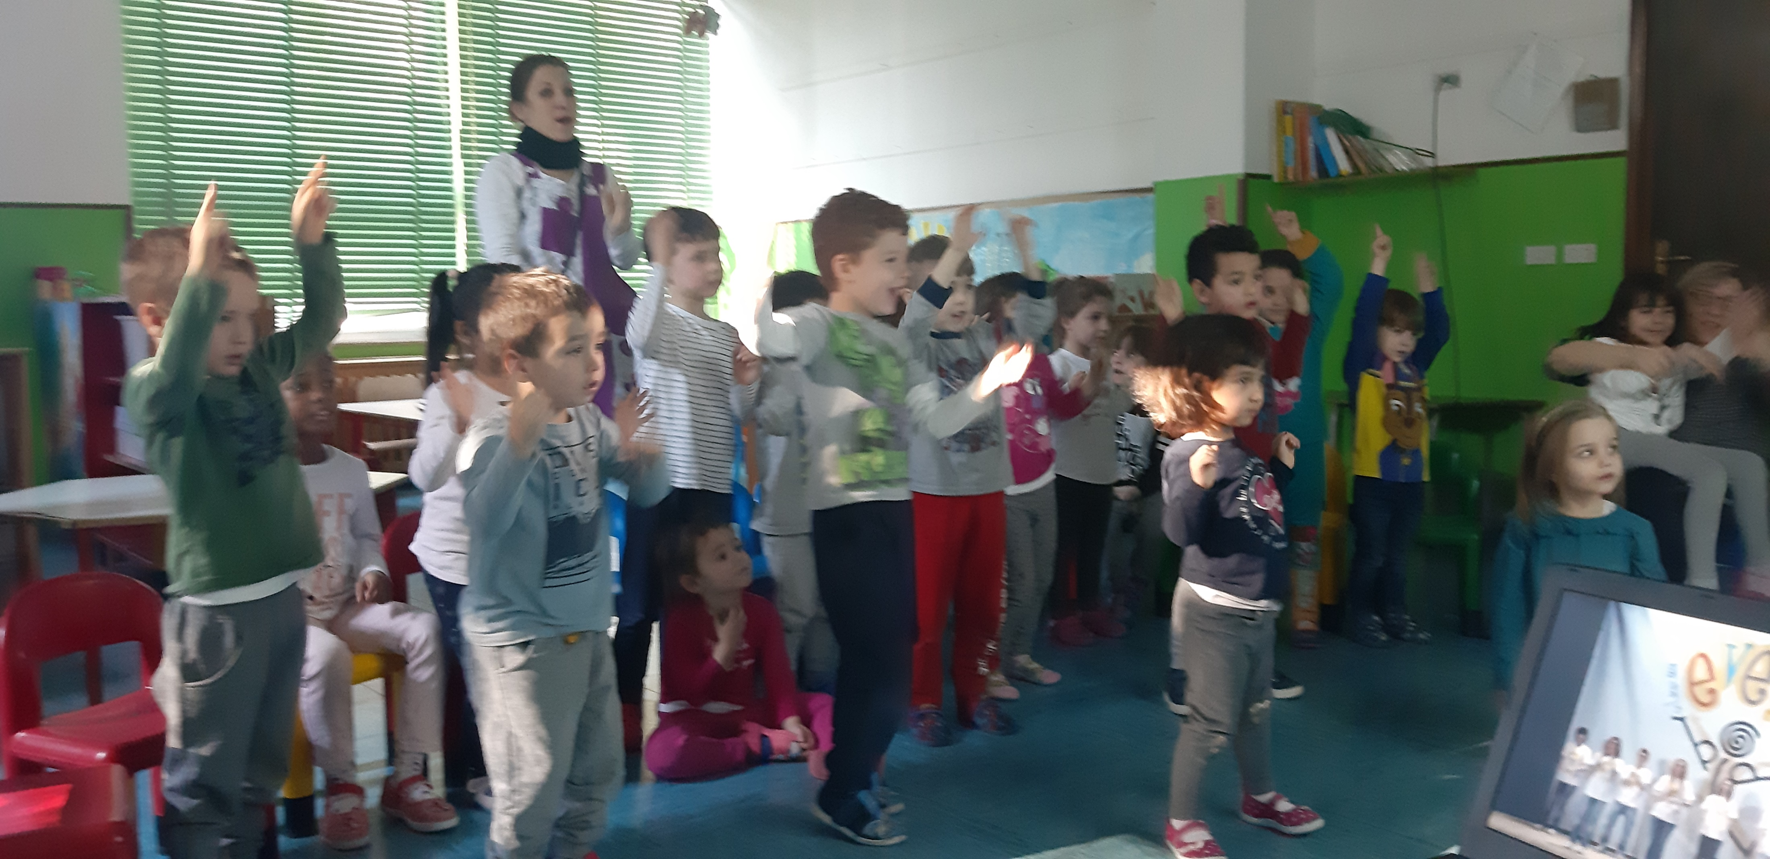
E ORA CANTIAMO E BALLIAMO INSIEME!!!
https://youtu.be/3bhDOavsFE0

